Slide 1
Лагранж Жозеф Луи
Выполнила студентка группы 2Г21
Реховская Виктория

Slide 2
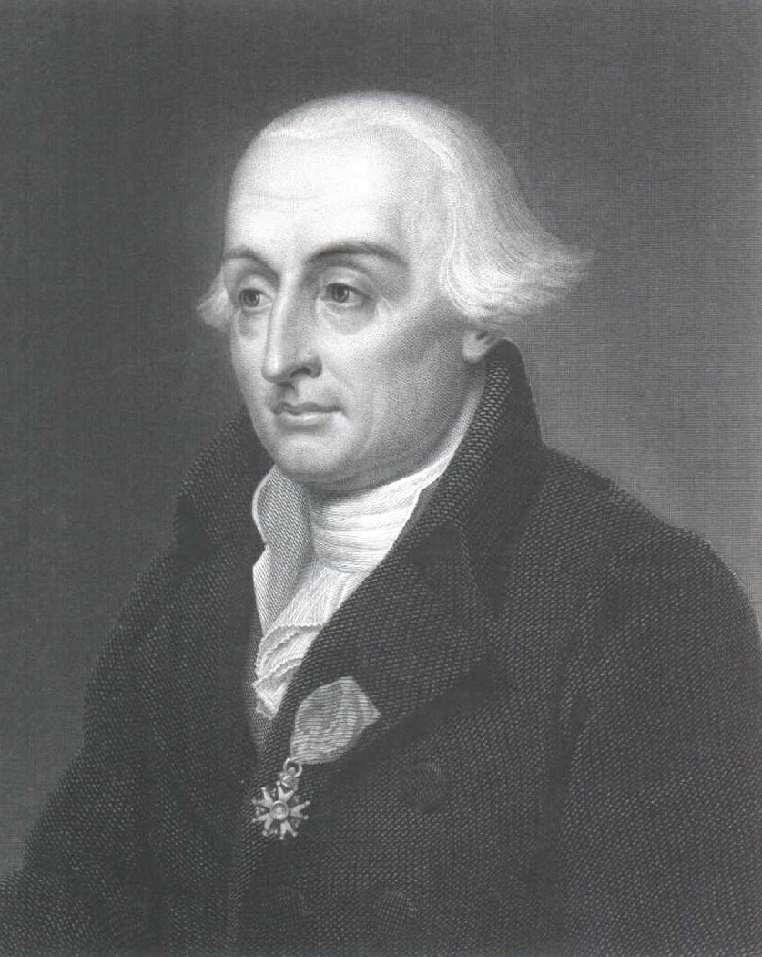
Жозеф Луи Лагранж
(1736-1813) — французский математик и механик, физик. Один из лучших математиков 18 века. иностранный почетный член Петербургской АН (1776).Труды по вариационному исчислению, где им разработаны основные понятия и методы, математическому анализу, теории чисел, алгебре, дифференциальным уравнениям.

Slide 3
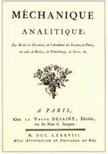
Лагранж является автором классического трактата «Аналитическая механика» (Mecanique analytique), , в котором установил фундаментальный «принцип возможных перемещений» и завершил математизацию механики. Внёс грандиозный вклад в развитие анализа, теории чисел, теорию вероятностей и численные методы, создал вариационное исчисление, придал уравнениям движения формулу, названную его именем.

Slide 4
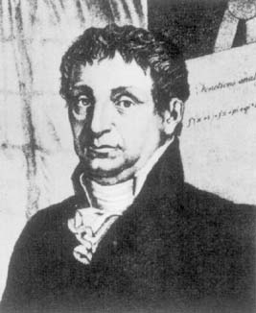
БИОГРАФИЯ
Лангранж родился 25 января 1736 в Турине(Италия), в итало-французской семье. Отец хотел, чтобы сын стал адвокатом, и определил его в Туринский университет. Однако там все свое время Жозеф отдавал физике и математике.
Отец Лагранжа, был женат на Марии Терезии Гро, единственной дочери богатого врача из Камбиано (место неподалеку от Турина в Италии), и имел с ней 11 детей. Из них один лишь самый младший Жозеф Луи, не умер в младенческом возрасте. Его отец был состоятельным человеком, но также и неисправимым дельцом, и когда Жозеф Луи был готов вступить в свои права единственного наследника, было уже нечего наследовать. Позже Лагранж вспоминал об этом несчастье как об одном из самых удачных событий, случившихся с ним: "Если бы я наследовал состояние, мне, вероятно, не пришлось бы связать свою судьбу с математикой".

Slide 5
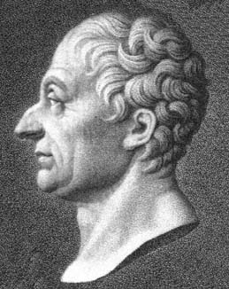
Рано проявившиеся блестящие математические способности позволили ему в 18 лет стать профессором геометрии в Артиллерийской школе Турина. В Турине молодой профессор читал лекции студентам, которые все были старше его. Вскоре из наиболее способных он организовал научное общество, которое выросло затем в Туринскую академию наук. Первый том трудов академии вышел в 1759 году, когда Лагранжу было 23 года. Сам Лагранж представил здесь статью о максимумах и минимумах по вариационному исчислению.

Slide 6
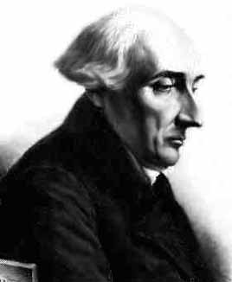
В 1755 Лагранж послал Леонарду Эйлеру свою эпохальную математическую работу об изопериметрических свойствах, положенных им впоследствии в основу вариационного исчисления, а 1756 он по представлению Эйлера стал иностранным членом Берлинской академии наук. В 1766 по приглашению Фридриха II Лагранж переехал в Берлин, где стал президентом Берлинской академии наук вместо Эйлера. Берлинский период (1766–1787) был самым плодотворным в жизни Лагранжа. Здесь он выполнил важные работы по алгебре и теории чисел, а также по проблеме решения дифференциальных уравнений в частных производных. В Берлине была подготовлена его знаменитая Аналитическая механика, опубликованная в Париже в 1788. Эта работа стала вершиной научной деятельности Жозефа Луи Лагранжа. В ней описано огромное число новых подходов. В основу всей статики положен т.н. принцип возможных перемещений, в основу динамики – сочетание этого принципа с принципом Д'Аламбера. Введены обобщенные координаты, разработан принцип наименьшего действия.

Slide 7
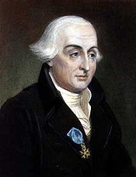
В 1797, после создания Политехнической школы, вел активную преподавательскую деятельность, читал курс математического анализа. В 1795, после открытия Института Франции, заменившего Королевскую академию наук, стал главой его физико-математического класса.

Slide 8
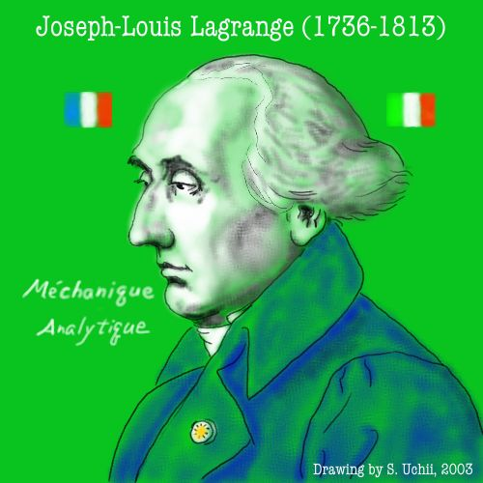
Лагранж внёс существенный вклад во многие области математики, включая вариационное исчисление, теорию дифференциальных уравнений, решение задач на нахождение максимумов и минимумов, теорию чисел (теорема Лагранжа), алгебру и теорию вероятностей. Формула конечных приращений и несколько других теорем названы его именем. В двух своих важных трудах — «Теория аналитических функций» («Théorie des fonctions analytiques», 1797) и «О решении численных уравнений» («De la résolution des équations numériques», 1798) — подытожил всё, что было известно по этим вопросам в его время, а содержавшиеся в них новые идеи и методы были развиты в работах математиков XIX века.

Slide 9

Формула конечных приращений или теорема Лагра́нжа о среднем значении
Формула конечных приращений или теорема Лагра́нжа о среднем значении утверждает, что если функция непрерывна на отрезке и дифференцируема в интервале , то найдётся такая точка
Формула Лагранжа

Slide 10
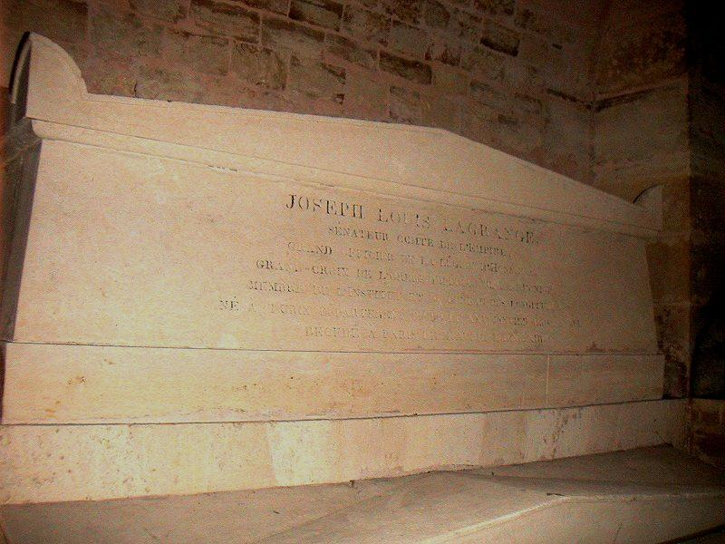
Жозеф Луи Лагранж скончался 10 апреля 1813, и был похоронен в Пантеоне

Slide 11
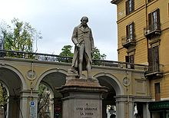
Памятник Лагранжу в Турине

Slide 12
Спасибо за внимание

